Slide 1

LỚP
10
Chương 6: CUNG VÀ GÓC LƯỢNG GIÁC.
CÔNG THỨC LƯỢNG GIÁC
Bài 1. CUNG VÀ GÓC LƯỢNG GIÁC (tiết 2)
I
KHÁI NIỆM CUNG VÀ GÓC LƯỢNG GIÁC
1. Đường tròn định hướng và cung lượng giác.
2. Góc lượng giác.
3. Đường tròn lượng giác.
II
SỐ ĐO CỦA CUNG VÀ GÓC LƯỢNG GIÁC
1. Độ và radian.

Slide 2
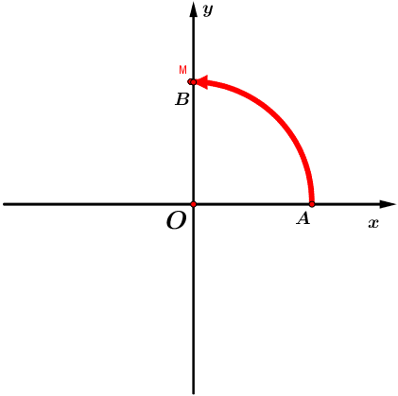
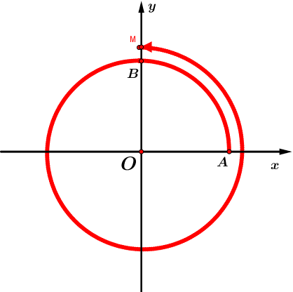
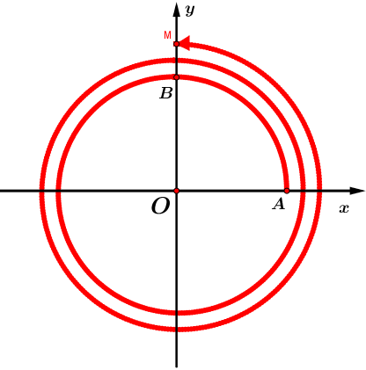
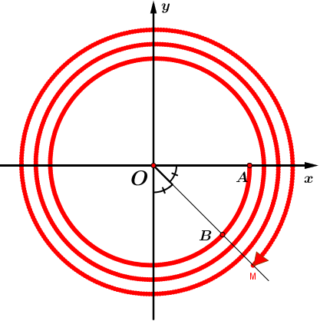


II
Số đo của cung và góc lượng giác
2. Số đo của một cung lượng giác:
Xác định số đo của cung lượng giác $\overset{↷}{AB}$ trong mỗi trường hợp sau
Ví dụ:
-
a)
b)
c)
d)
Quy ước: Chọn chiều ngược với chiều quay của kim đồng hồ làm chiều dương.

Slide 3
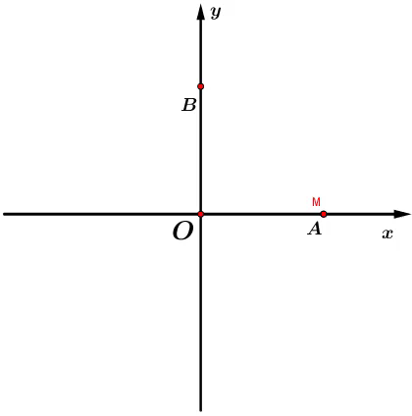
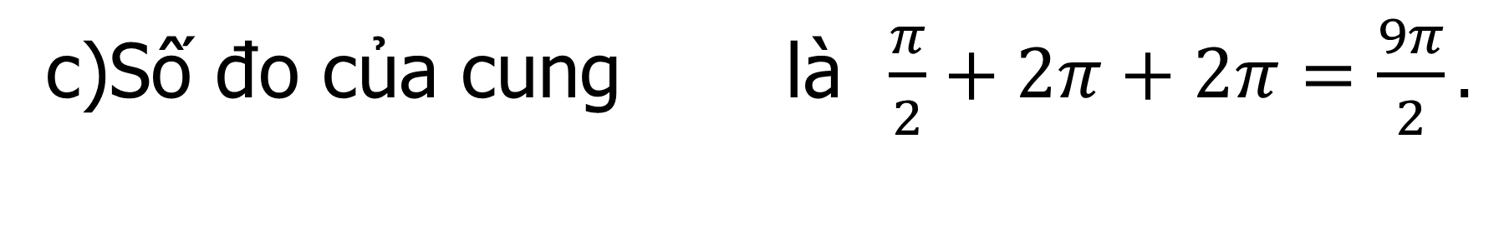
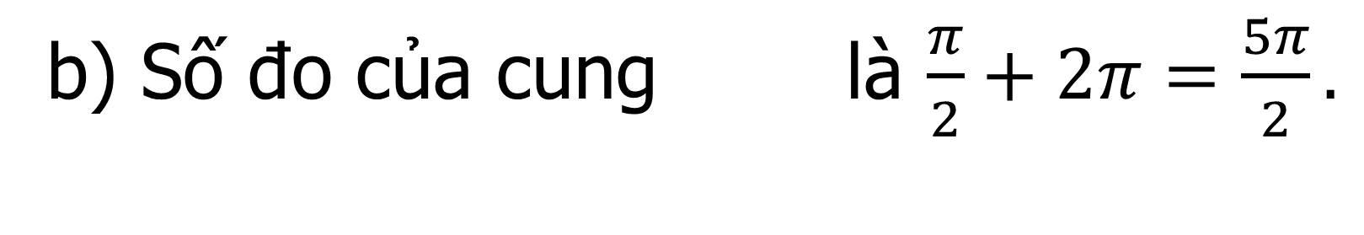
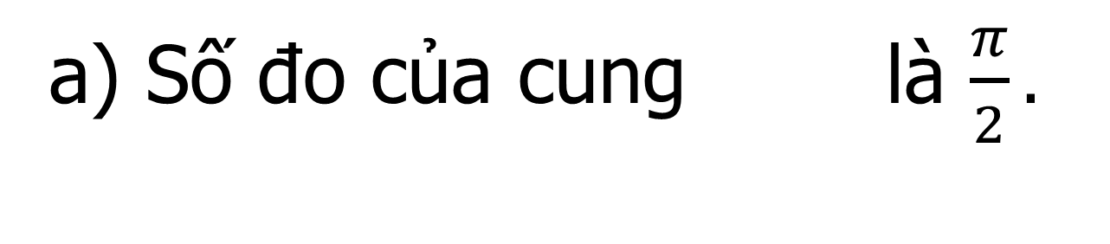
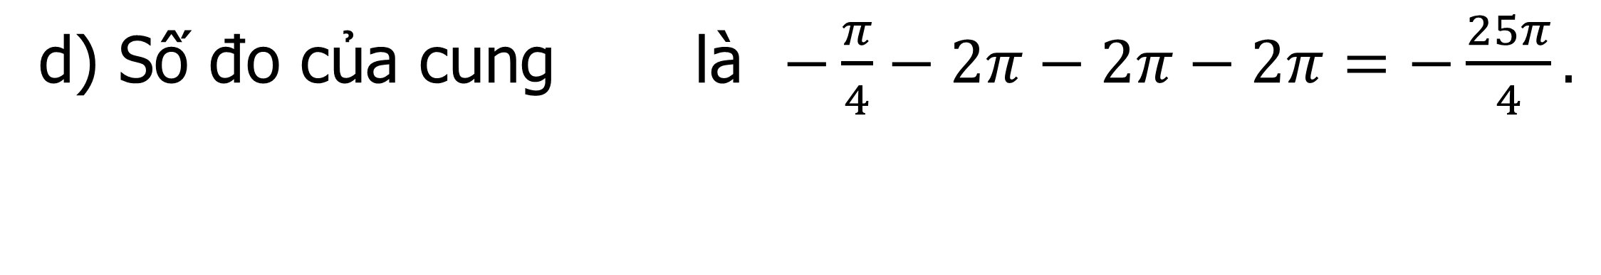
II
Số đo của cung và góc lượng giác
2. Số đo của một cung lượng giác:
Lời Giải
a) Số đo của cung là $\frac{π}{2}.$
c)Số đo của cung là $\frac{π}{2}+2π+2π=\frac{9π}{2}.$
b) Số đo của cung là $\frac{π}{2}+2π=\frac{5π}{2}.$
d) Số đo của cung là $−\frac{π}{4}−2π−2π−2π=−\frac{25π}{4}.$

Slide 4
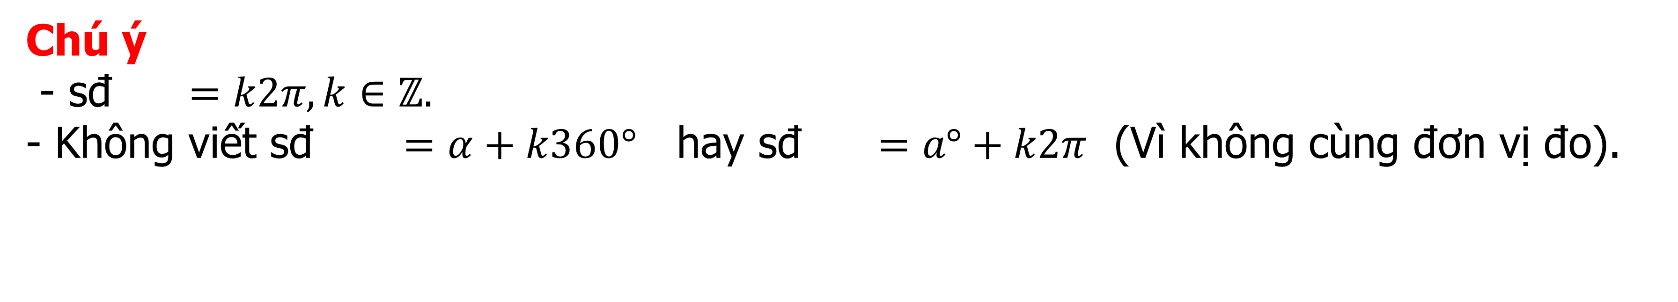
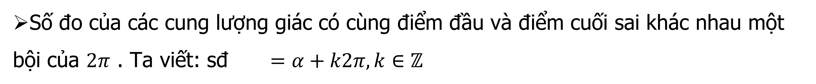
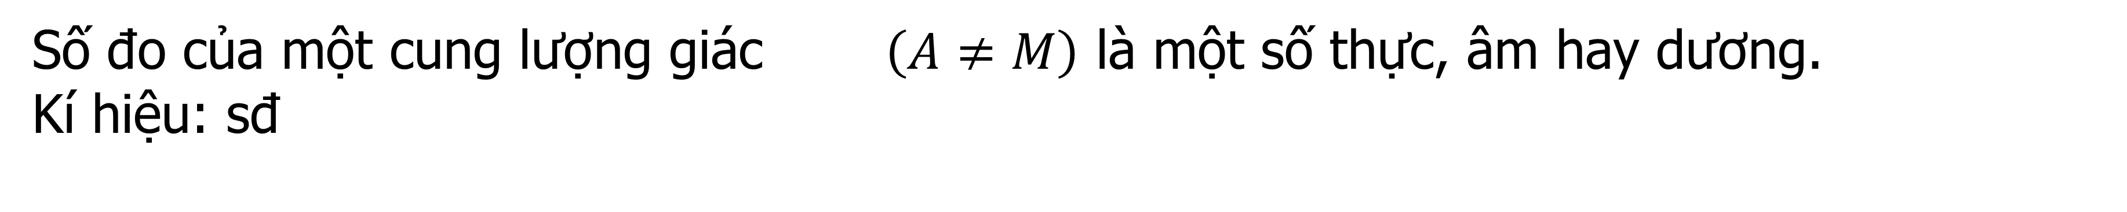
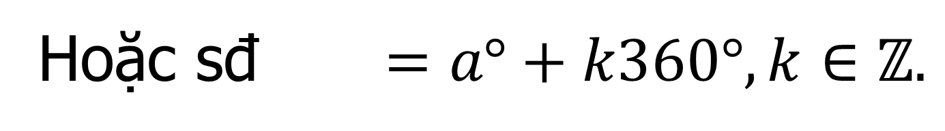
II
Số đo của cung và góc lượng giác
2. Số đo của một cung lượng giác:
Số đo của một cung lượng giác $\left(A≠M\right)$ là một số thực, âm hay dương.
Kí hiệu: sđ
Ghi nhớ
Số đo của các cung lượng giác có cùng điểm đầu và điểm cuối sai khác nhau một bội của $2π$ . Ta viết: sđ$=α+k2π,k∈ℤ$
Hoặc sđ$=a°+k360°,k∈ℤ.$
Chú ý
- sđ$=k2π,k∈ℤ.$
- Không viết sđ $=α+k360°$ hay sđ$=a°+k2π$ (Vì không cùng đơn vị đo).

Slide 5
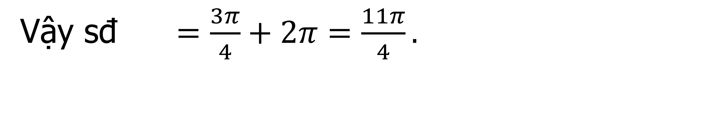
II
Số đo của cung và góc lượng giác
2. Số đo của một cung lượng giác:
Tính sđ Với D là điểm chính giữa của cung phần tư thứ II
Ví dụ 1.
y
y
+
D
D
O
A
x
O
A
x
Lời Giải
Vậy sđ$=\frac{3π}{4}+2π=\frac{11π}{4}.$

Slide 6
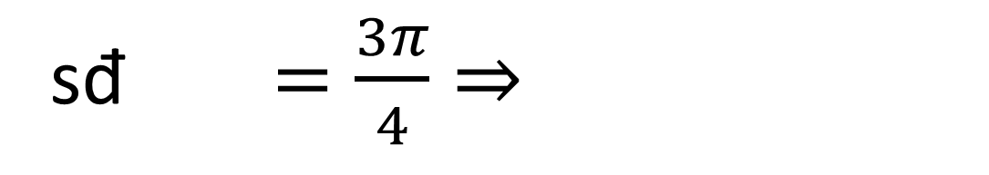
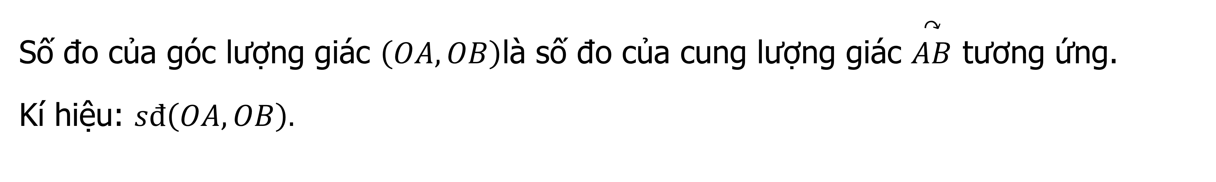
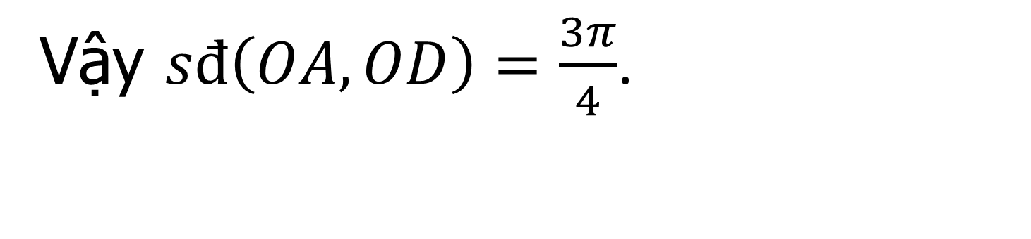
II
Số đo của cung và góc lượng giác
3. Số đo của một góc lượng giác:
Ta định nghĩa:
Số đo của góc lượng giác $\left(OA,OB\right)$là số đo của cung lượng giác $\overset{↷}{AB}$ tương ứng.
Kí hiệu: $sđ\left(OA,OB\right).$
y
Ví dụ2:
sđ$=\frac{3π}{4}⇒$
D
O
A
x
Vậy $sđ\left(OA,OD\right)=\frac{3π}{4}$.
Từ nay về sau ta nói về cung thì điều đó cũng đúng cho góc và ngược lại.

Slide 7
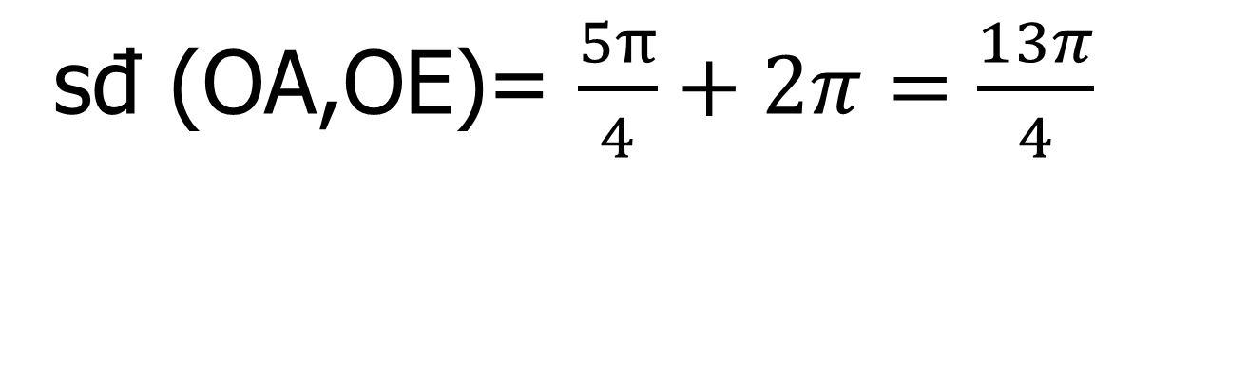
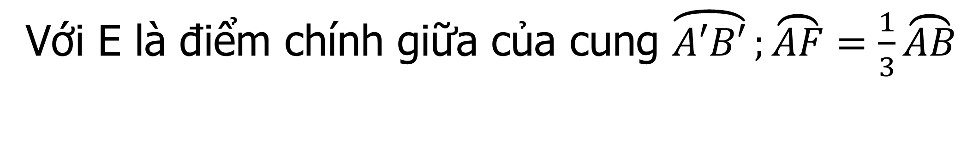
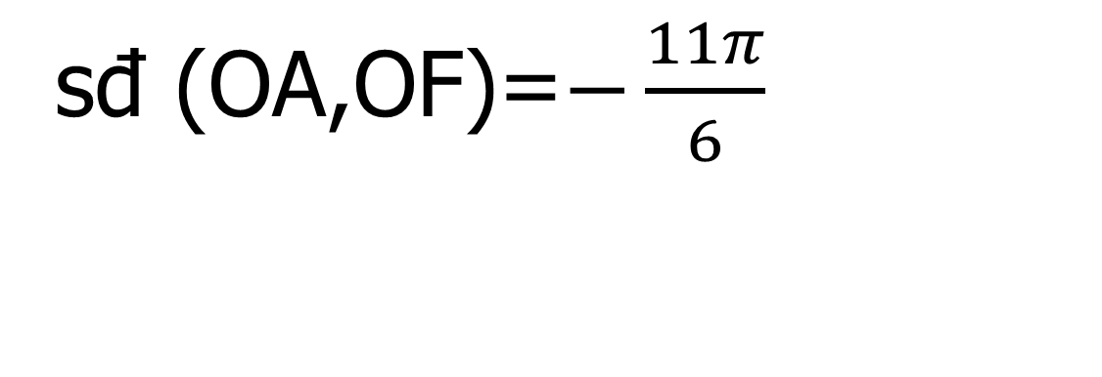
HĐ 1. Tìm số đo của các góc lượng giác (OA,OE) và (OA,OF) được cho ở hình sau.
Với E là điểm chính giữa của cung $\overset{⏜}{A′B′};\overset{⏜}{AF}=\frac{1}{3}\overset{⏜}{AB}$
y
y
B
B
F
+
F
A’
O
A
x
A’
O
-
A
x
E
E
B’
B’
sđ (OA,OE)= $\frac{5π}{4}+2π=\frac{13π}{4}$
sđ (OA,OF)=$−\frac{11π}{6}$

Slide 8
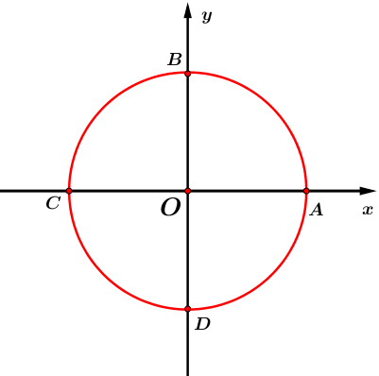
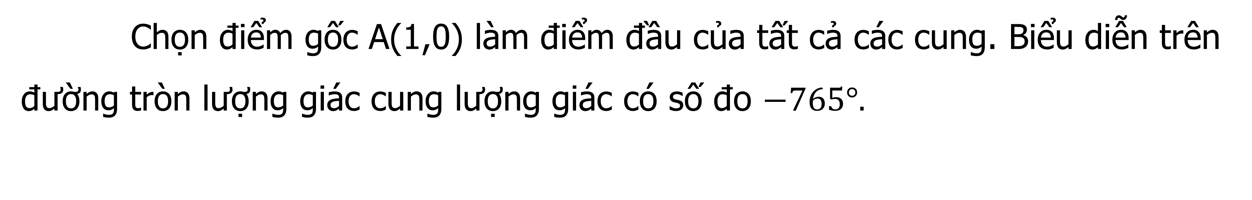
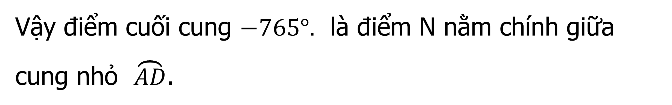
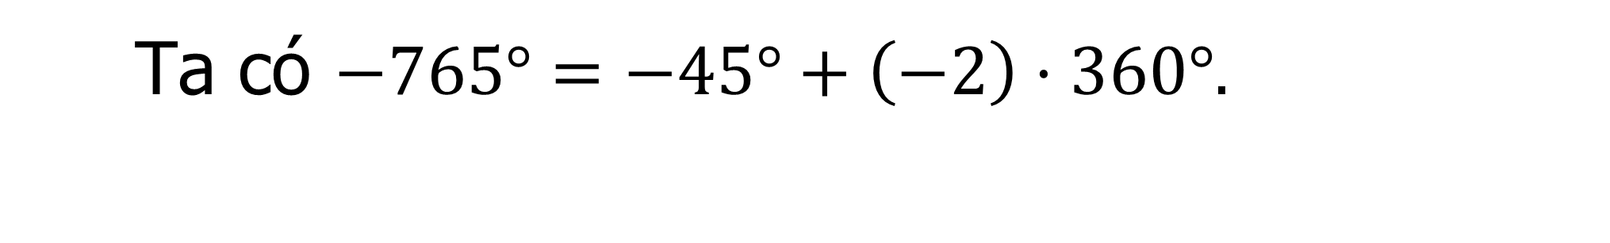
II
Số đo của cung và góc lượng giác
4. Biểu diễn cung lượng giác trên đường tròn lượng giác:
Chọn điểm gốc A(1,0) làm điểm đầu của tất cả các cung. Biểu diễn trên đường tròn lượng giác cung lượng giác có số đo $−765°.$
Ví dụ:
Lời Giải
Ta có $−765°=−45°+\left(−2\right)⋅360°.$
Vậy điểm cuối cung $−765°.$ là điểm N nằm chính giữa cung nhỏ $\overset{⏜}{AD}$.
N

Slide 9
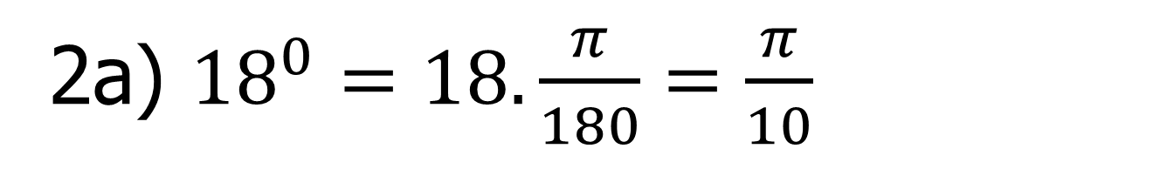
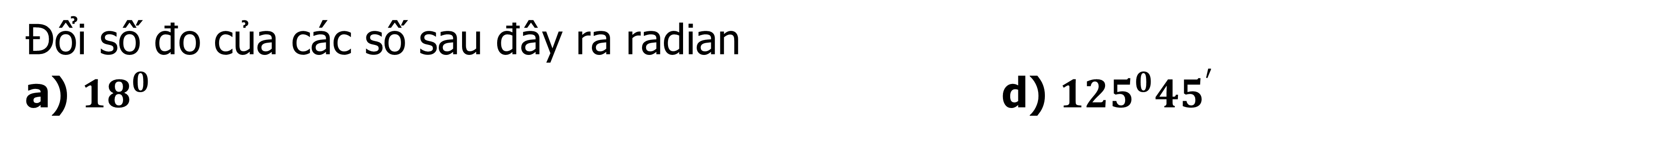
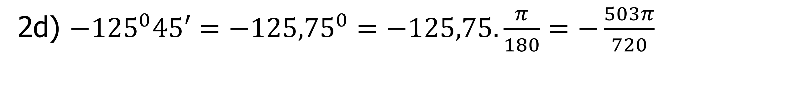
II
BÀI TẬP SÁCH GIÁO KHOA
Bài tập 2
Đổi số đo của các số sau đây ra radian
a) $18^{0}$ d) $125^{0}45^{′}$
Bài giải
2a) $18^{0}=18.\frac{π}{180}=\frac{π}{10}$
2d) $−125^{0}45′=−125,75^{0}=−125,75.\frac{π}{180}=−\frac{503π}{720}$

Slide 10
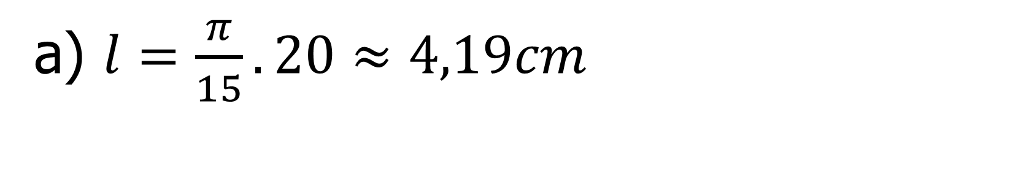
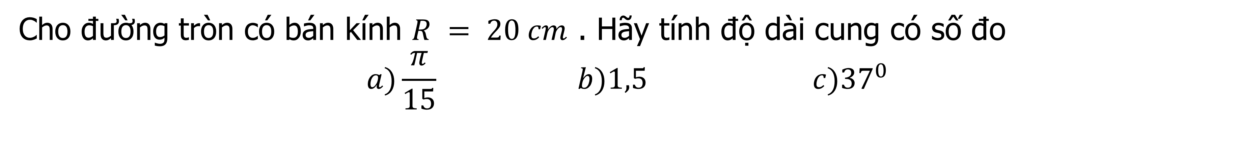
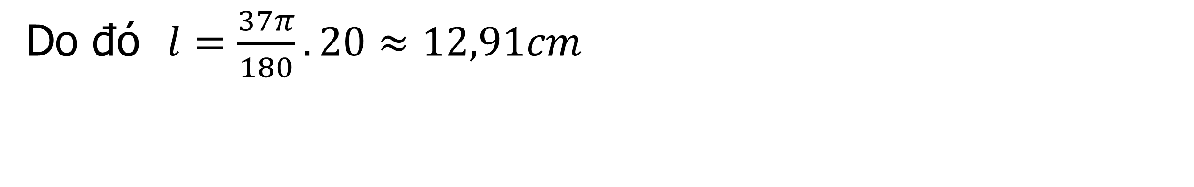
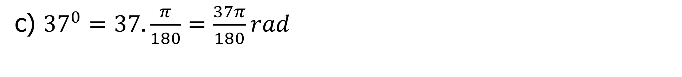
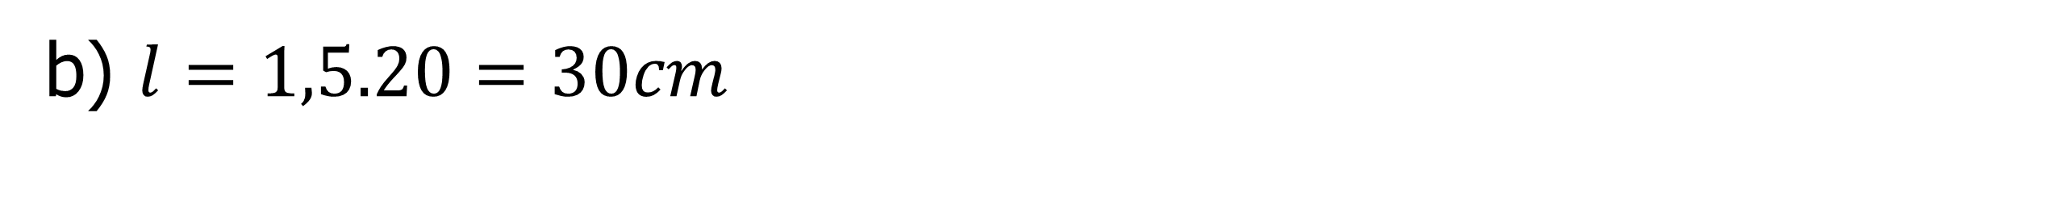
II
BÀI TẬP SÁCH GIÁO KHOA
Bài tập 4
Cho đường tròn có bán kính $R = 20 cm$ . Hãy tính độ dài cung có số đo
$$a)\frac{π}{15} b)1,5 c)37^{0}$$
Bài giải
a) $l=\frac{π}{15}.20≈4,19cm$
b) $l=1,5.20=30cm$
c) $37^{0}=37.\frac{π}{180}=\frac{37π}{180}rad$
Do đó $l=\frac{37π}{180}.20≈12,91cm$

Slide 11
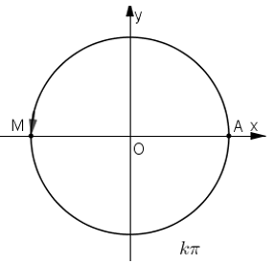
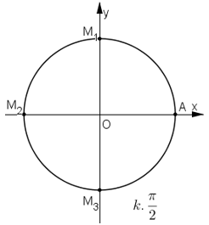
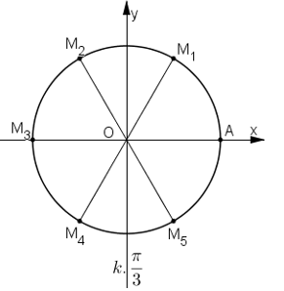
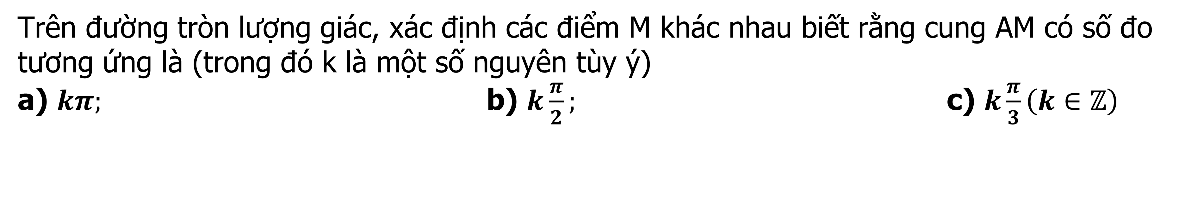
II
BÀI TẬP SÁCH GIÁO KHOA
Bài tập 6
Trên đường tròn lượng giác, xác định các điểm M khác nhau biết rằng cung AM có số đo tương ứng là (trong đó k là một số nguyên tùy ý)
a) $kπ;$ b) $k\frac{π}{2};$ c) $k\frac{π}{3}\left(k∈ℤ\right)$
Bài giải
a
b
c

Slide 12
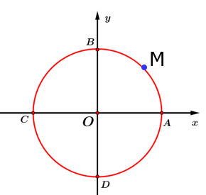
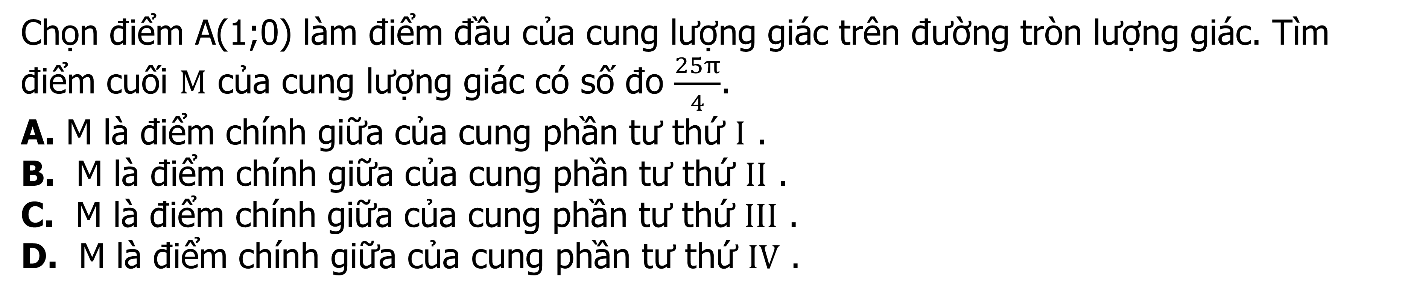
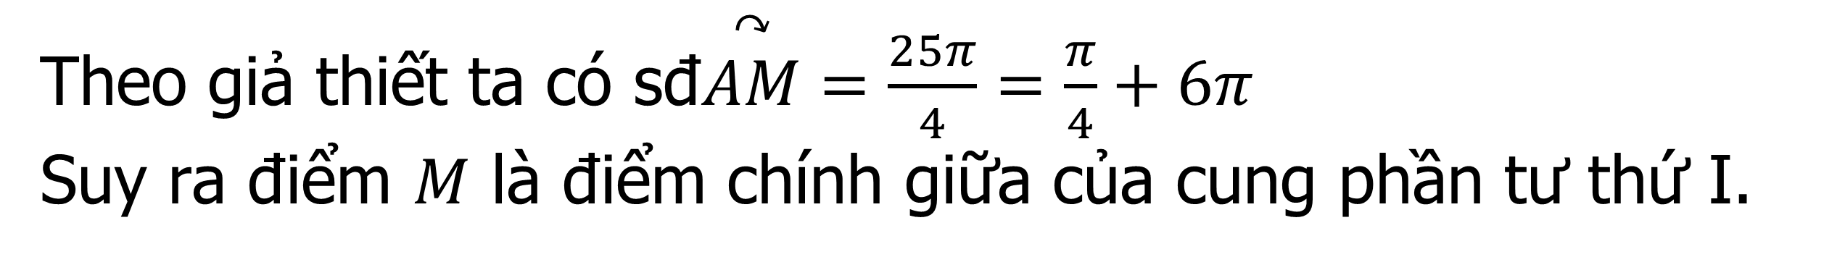
BÀI TẬP TRẮC NGHIỆM
Câu 1.
Chọn điểm A(1;0) làm điểm đầu của cung lượng giác trên đường tròn lượng giác. Tìm điểm cuối $M$ của cung lượng giác có số đo $\frac{25π}{4}$.
A. M là điểm chính giữa của cung phần tư thứ $I$ .
B. M là điểm chính giữa của cung phần tư thứ $II$ .
C. M là điểm chính giữa của cung phần tư thứ $III$ .
D. M là điểm chính giữa của cung phần tư thứ $IV$ .
A
Bài giải
Theo giả thiết ta có $\text{s}\text{đ}\overset{↷}{AM}=\frac{25π}{4}=\frac{π}{4}+6π$
Suy ra điểm $M$ là điểm chính giữa của cung phần tư thứ I.

Slide 13
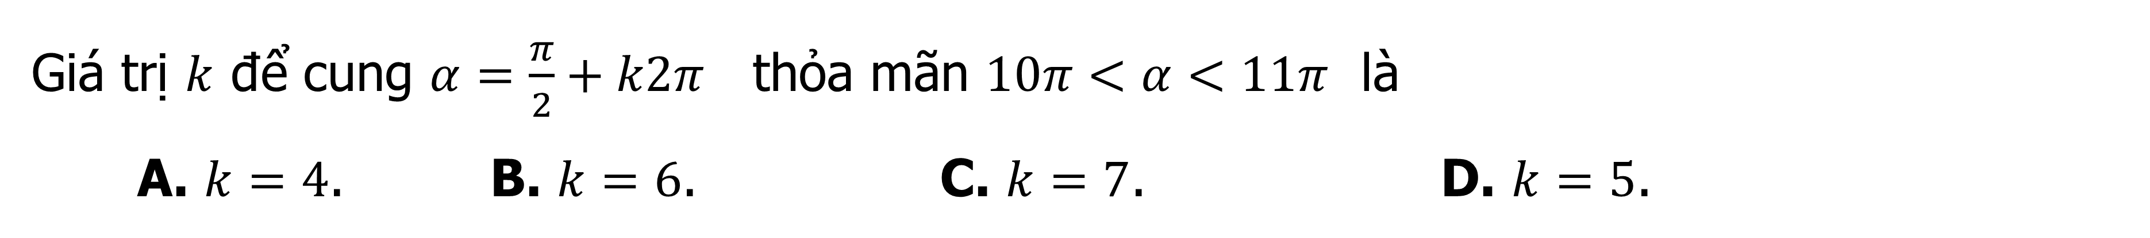
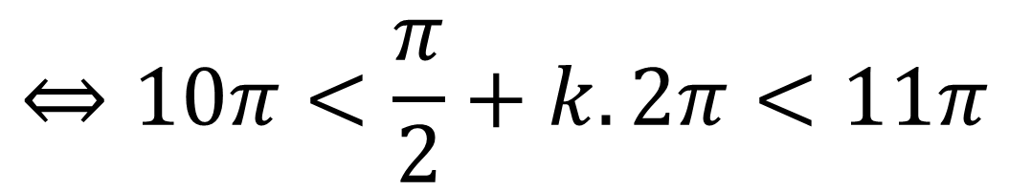
BÀI TẬP TRẮC NGHIỆM
Câu 2.
Giá trị $k$ để cung $α=\frac{π}{2}+k2π$ thỏa mãn $10π<α<11π$ là
A. $k=4$. B. $k=6$. C. $k=7$. D. $k=5$.
D
Bài giải
Ta có $10π<α<11π$
$$⇔10π<\frac{π}{2}+k.2π<11π$$
$⇔\frac{19π}{2}<k2π<\frac{21π}{2}⇔\frac{19}{4}<k<\frac{21}{4} ⇔k=5$.

Slide 14
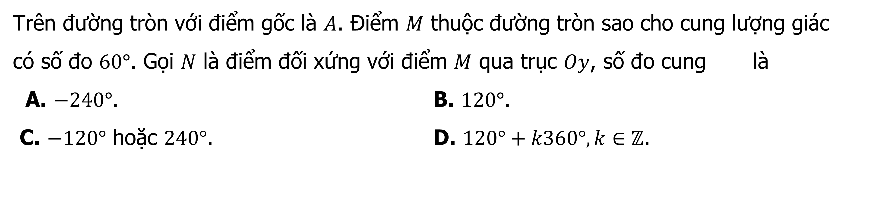
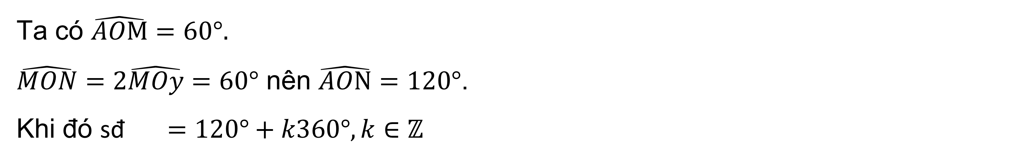
BÀI TẬP TRẮC NGHIỆM
Câu 3.
Trên đường tròn với điểm gốc là $A$. Điểm $M$ thuộc đường tròn sao cho cung lượng giác có số đo $60°$. Gọi $N$ là điểm đối xứng với điểm $M$ qua trục $Oy$, số đo cung là
A. $−240°$. B. $120°$.
C. $−120°$ hoặc $240°$. D. $120°+k360°,k∈ℤ$.
D
Bài giải
Ta có $\hat{AOM}=60°.$
$\hat{MON}=2\hat{MOy}=60°$ nên $\hat{AON}=120°$.
Khi đó sđ $=120°+k360°,k∈ℤ$

Slide 15
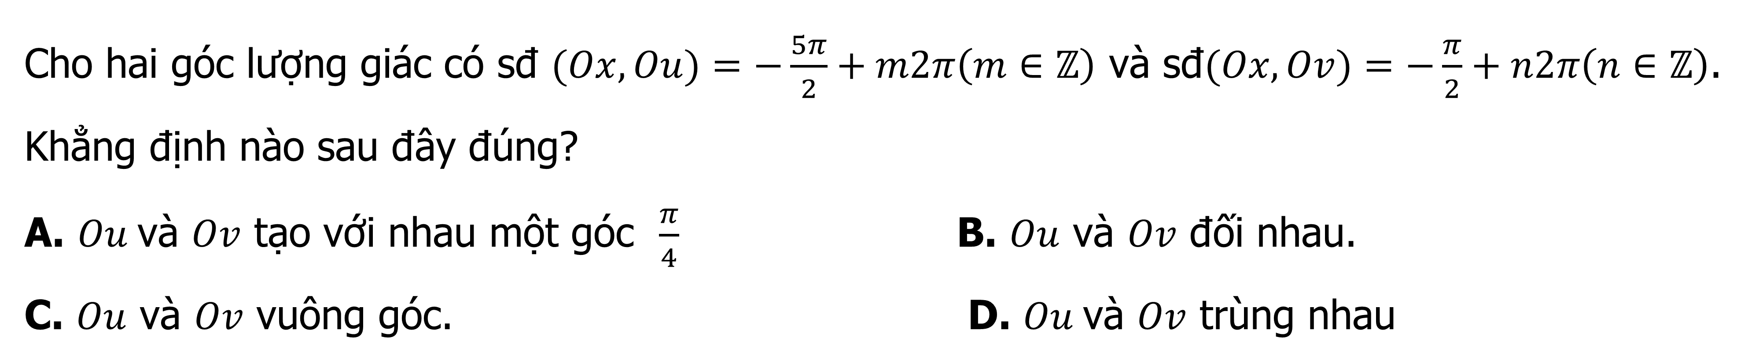
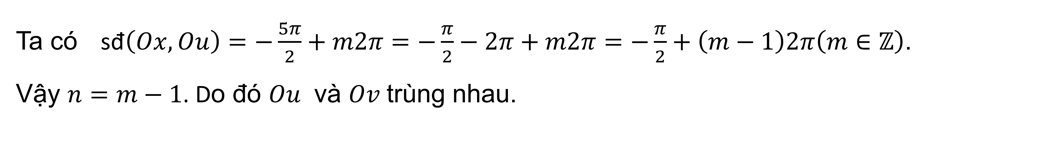
BÀI TẬP TRẮC NGHIỆM
Câu 4.
Cho hai góc lượng giác có sđ $(Ox,Ou)=−\frac{5π}{2}+m2π\left(m∈ℤ\right)$ và sđ$(Ox,Ov)=−\frac{π}{2}+n2π\left(n∈ℤ\right)$. Khẳng định nào sau đây đúng?
A. $Ou$và $Ov$ tạo với nhau một góc $\frac{π}{4}$ B. $Ou$ và $Ov$ đối nhau.
C. $Ou$ và $Ov$ vuông góc. D. $Ou$và $Ov$ trùng nhau
D
Bài giải
Ta có $\text{s}\text{đ}\left(Ox,Ou\right)=−\frac{5π}{2}+m2π=−\frac{π}{2}−2π+m2π=−\frac{π}{2}+\left(m−1\right)2π\left(m∈ℤ\right)$.
Vậy $n=m−1$. Do đó $Ou$ và $Ov$ trùng nhau.

Slide 16
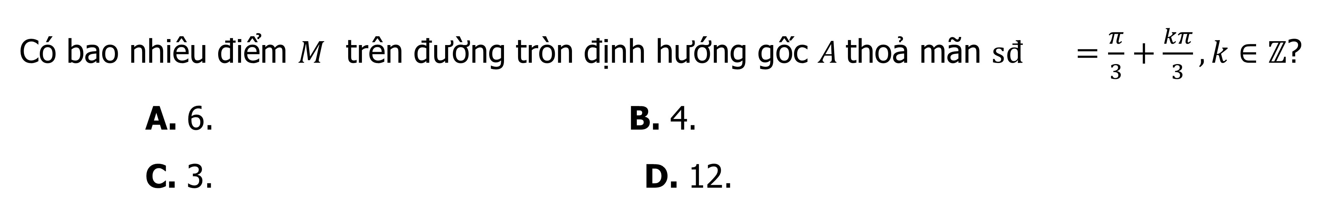
BÀI TẬP TRẮC NGHIỆM
Câu 5.
Có bao nhiêu điểm $M$ trên đường tròn định hướng gốc $A \text{tho}\text{ả} \text{m}\text{ã}\text{n}$ $sđ =\frac{π}{3}+\frac{kπ}{3},k∈ℤ$?
A. 6. B. 4.
C. 3. D. 12.
A
Bài giải
Số điểm biểu diễn trên đường tròn lượng giác của cung lượng giác dạng $α+kA$ là $\frac{2π}{A}$ .
Ta có: $\frac{2π}{\frac{π}{3}}=6$ (điểm).

Slide 17
Số đo của một cung (góc) lượng giác
Biểu diễn cung lượng giác trên đường tròn lượng giác
Chú ý:
Không được viết a° + k2π hay α + k360°

